Slide 1
쇼핑몰 옷 사이즈 확인 크롤링
Semi 프로젝트
2021. 08. 27
연람희

Slide 2
목차
1. 소개
2. 개요
3. 구현
4. 결론

Slide 3
소개
목적
크롤링을 반복 학습하여 원하는 수준의 크롤링이 가능하게 한다.
원하는 목적의 정보를 습득하여 활용할 수 있도록 한다.

Slide 4
소개
프로젝트 일정 (총 3일)
프로젝트 계획
구현
테스트
문서작성
: 8/25
: 8/25 – 8/26
: 8/26
: 8/27

Slide 5
개요
정보 크롤링
카카오톡 API 연동
1.
스케줄러 등록
2.
프로그램 동작
3.
4.

Slide 6
개요
환경
Python 3.8
Visual Studio Code
Google Chrome 버전 92.0.4515.159 64비트
툴
카카오 REST API (자신에게 메시지 보내기)
Visual Studio Code
Selenium

Slide 7
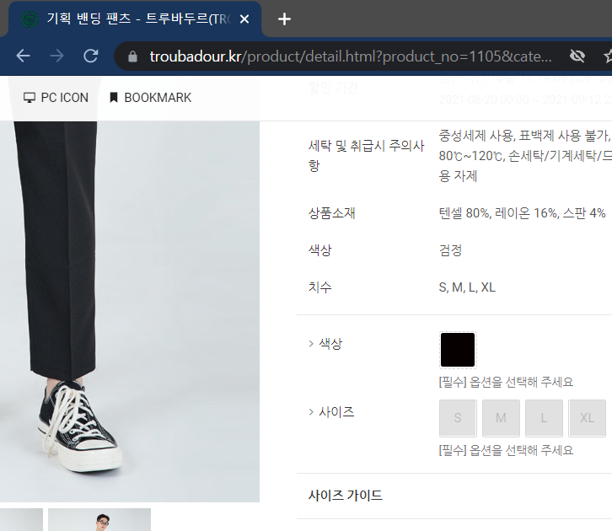
쇼핑몰 대상 선정

Slide 8
주소에서 필요 없는 파라미터 삭제
https://troubadour.kr/product/detail.html?product_no=1105&cate_no=45&display_group=1#none
https://troubadour.kr/product/detail.html?product_no=1105

Slide 9
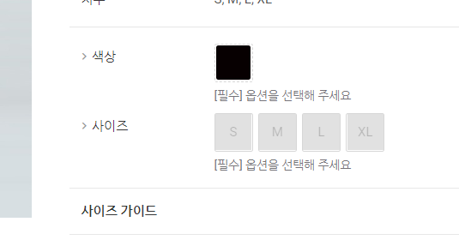
색상을 선택하고 사이즈를 선택해야하는 시스템이므로 색상 클릭 -> 사이즈 클릭 순으로 진행

Slide 10
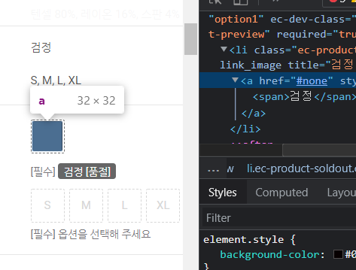
요소 검사를 통해 색상을 클릭할 수 있는 a태그의 Xpath를 저장한다

Slide 11
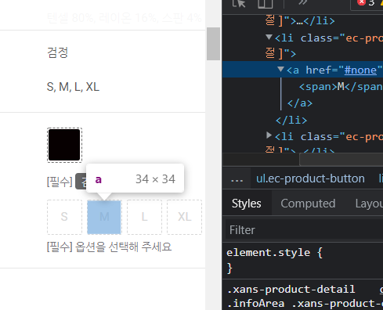
요소 검사를 통해 사이즈(M)를 클릭할 수 있는 a태그의 Xpath를 저장한다

Slide 12
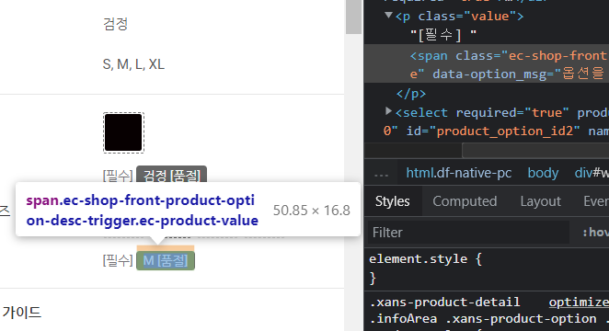
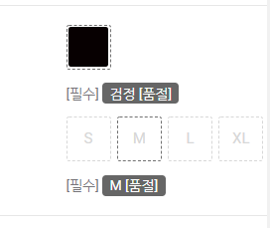
Seleium 클릭 함수를 통해 클릭을 했을 때 품절이라고 확인됨(품절이 아닐 시 사이즈만 출력됨)
품절이라고 표시된 태그를 찾아 Xpath를 저장함

Slide 13
Seleium 클릭 함수를 통해 클릭을 했을 때 품절이라고 확인됨(품절이 아닐 시 사이즈만 출력됨)

Slide 15
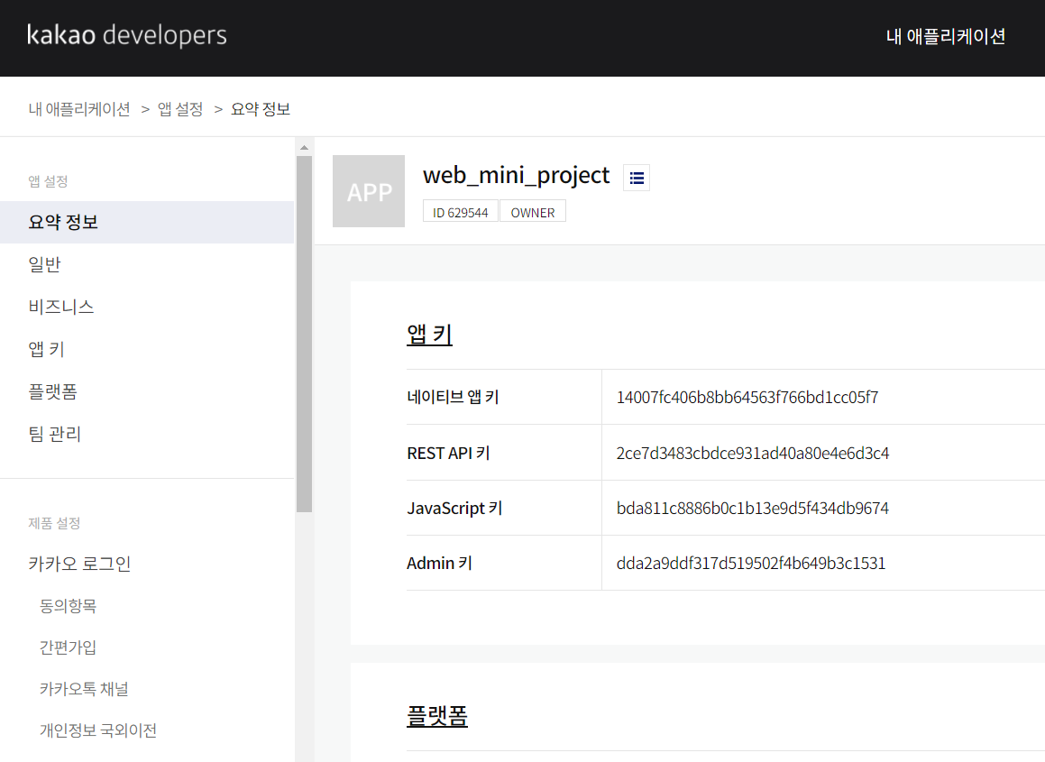
카카오 개발자 페이지 API Key 발급

Slide 16
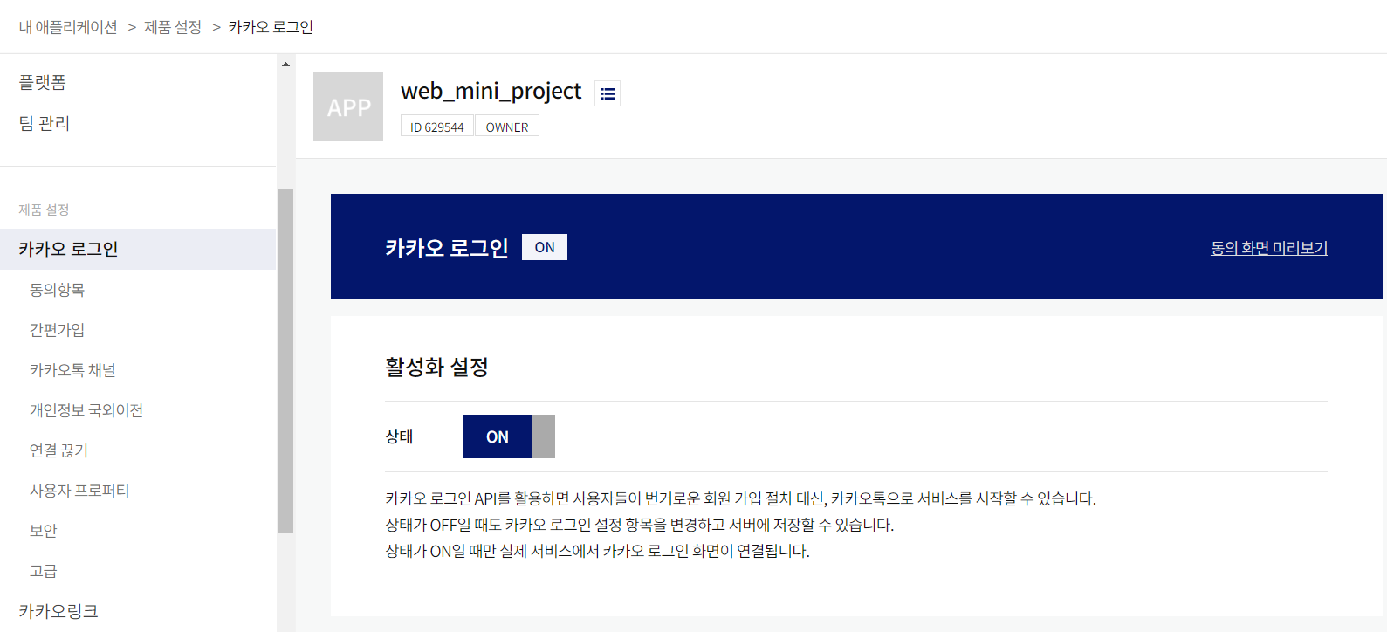
카카오 로그인 활성화

Slide 17
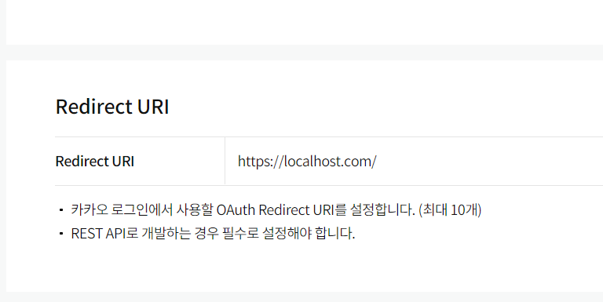
Redirect URI 설정

Slide 18
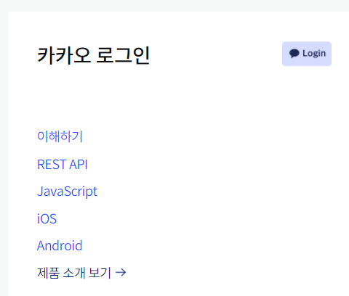
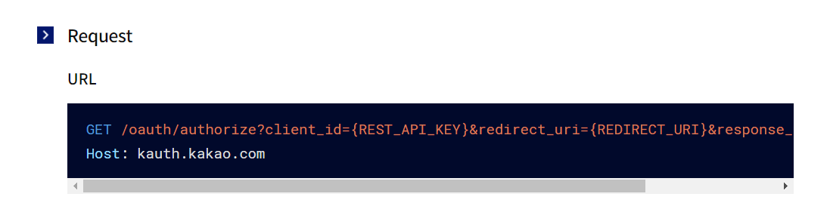
REST API 클릭 후
https://kauth.kakao.com/oauth/authorize?client_id={REST_API_KEY}&redirect_uri={REDIRECT_URI}&response_type=code%20HTTP/1.1
에서 REST_API_KEY, REDIRECT_URI 입력하여 주소 저장하기

Slide 19
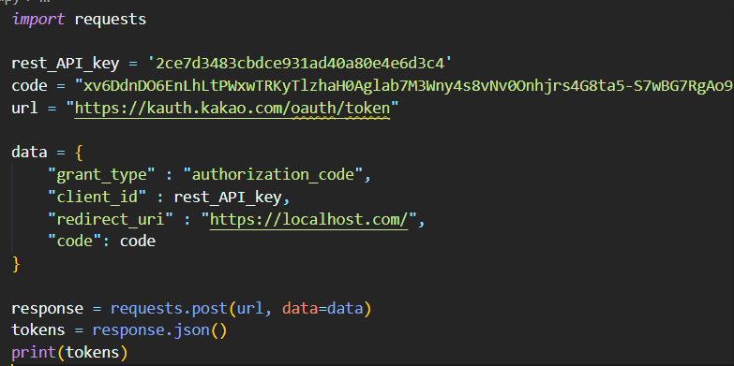
Access_token 받기

Slide 20
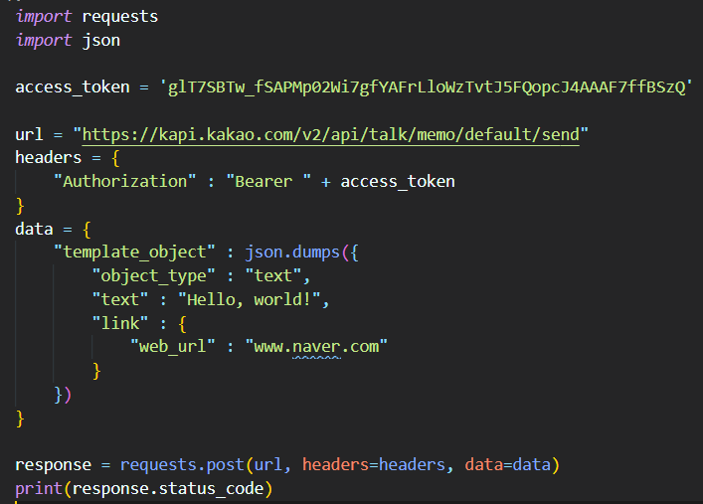
받은 엑세스 토큰으로 카카오 보내기

Slide 21
Redirect URI 설정

Slide 22
Redirect URI 설정

Slide 23
감사합니다

